Slide 1
Promocja
Wschodniej Sieci Aniołów Biznesu
podczas
Podkarpackich Targów Budownictwa, Wyposażenia Wnętrz i Ogrodów oraz Podkarpackich Targów Nieruchomości
w dniach 10-12.09.2010 r.
w Hali „Podpromie” w Rzeszowie
Dotacje na innowacje. Inwestujemy w waszą przyszłość.
Projekt współfinansowany ze środków Europejskiego Funduszu Rozwoju Regionalnego w ramach Programu Operacyjnego Innowacyjna Gospodarka.

Slide 2
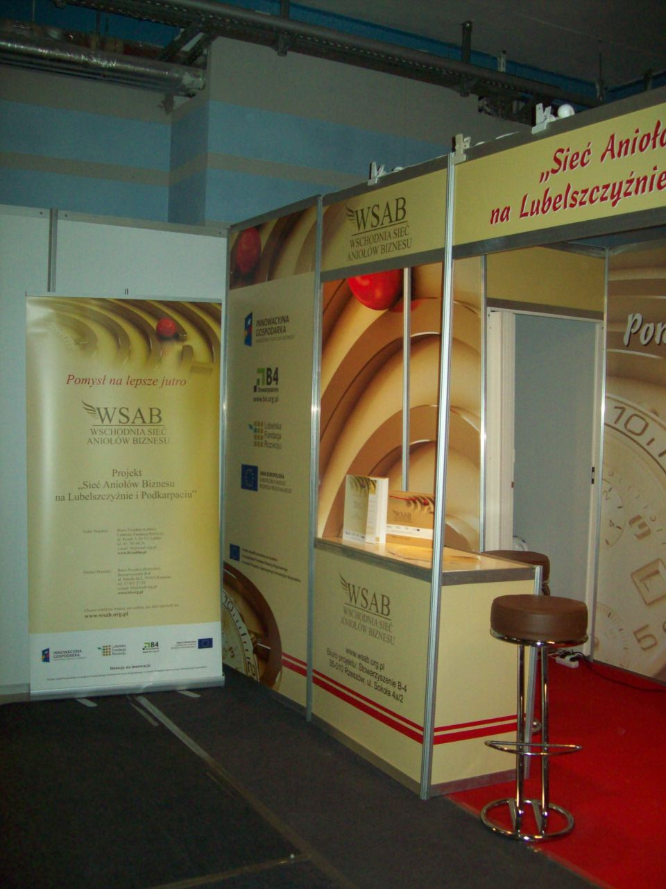
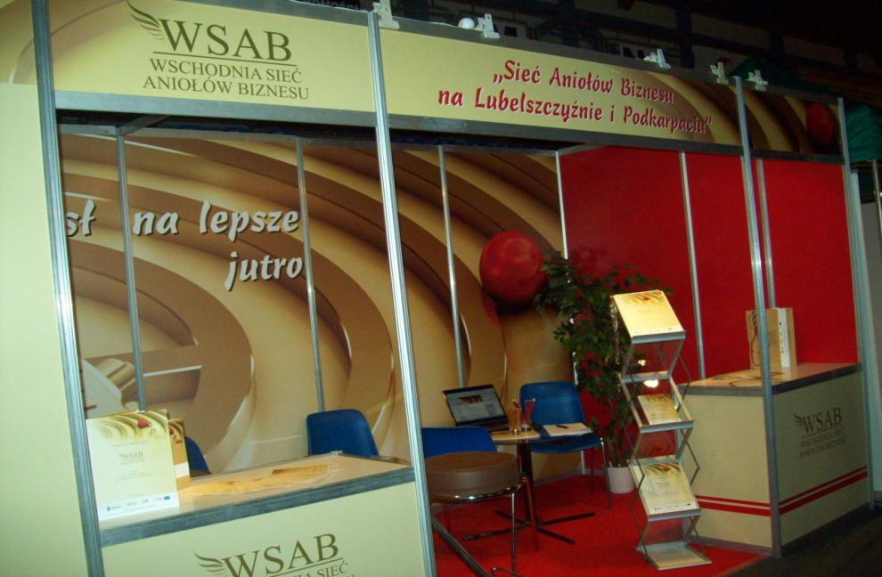
Stoisko targowe WSAB na targach w Hali „Podpromie”, 10-12.09.2010 r.
Dotacje na innowacje. Inwestujemy w waszą przyszłość.
Projekt współfinansowany ze środków Europejskiego Funduszu Rozwoju Regionalnego w ramach Programu Operacyjnego Innowacyjna Gospodarka.

Slide 3
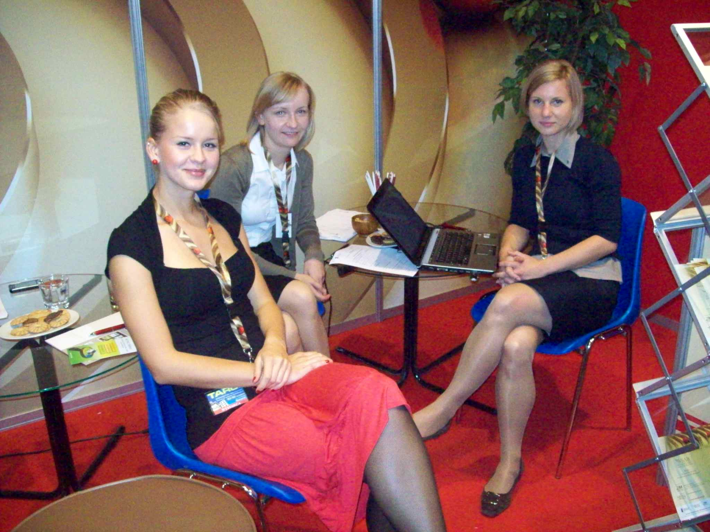
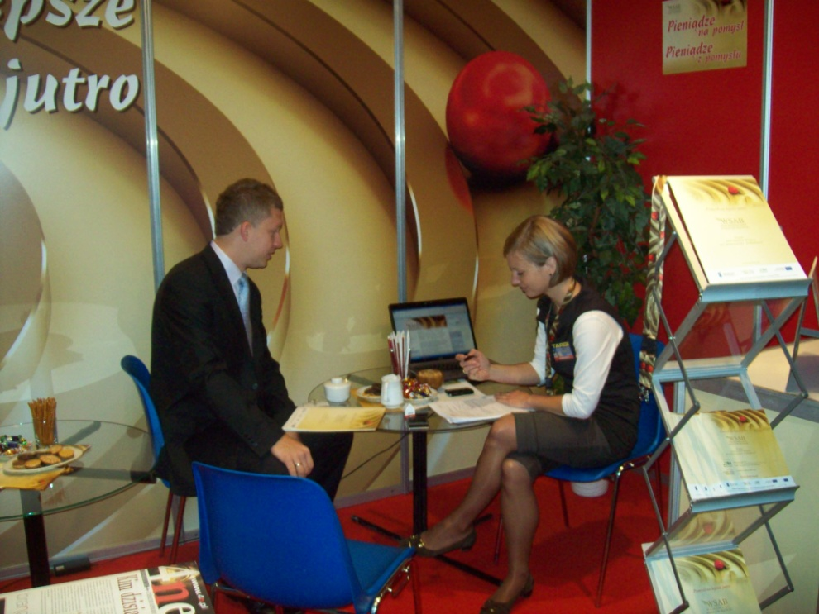
Oraz kadra je obsługująca.
Dotacje na innowacje. Inwestujemy w waszą przyszłość.
Projekt współfinansowany ze środków Europejskiego Funduszu Rozwoju Regionalnego w ramach Programu Operacyjnego Innowacyjna Gospodarka.

Slide 4
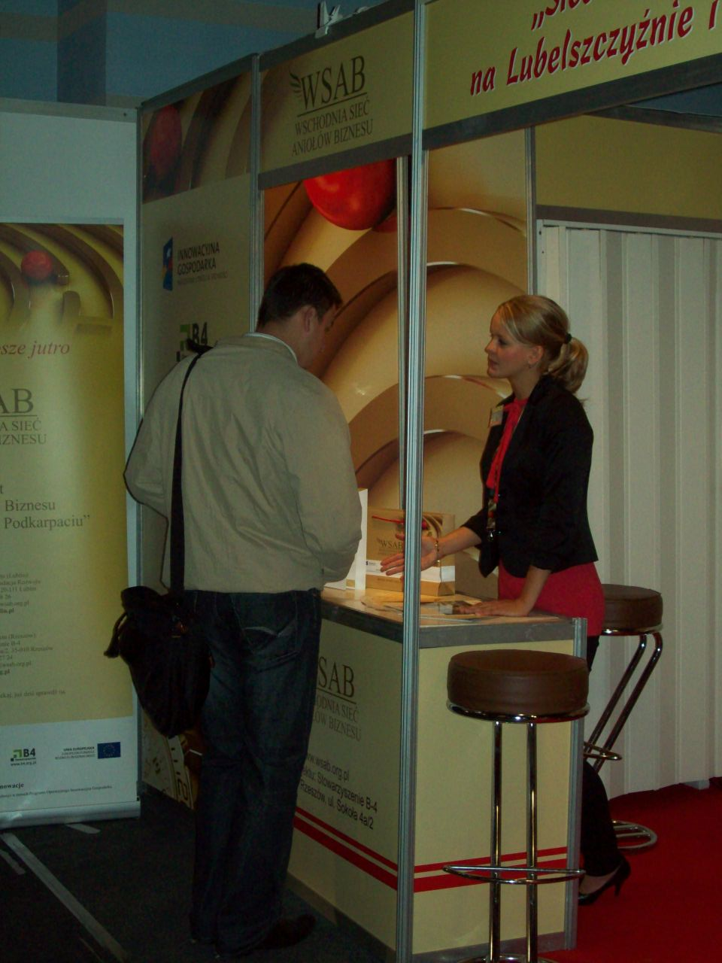
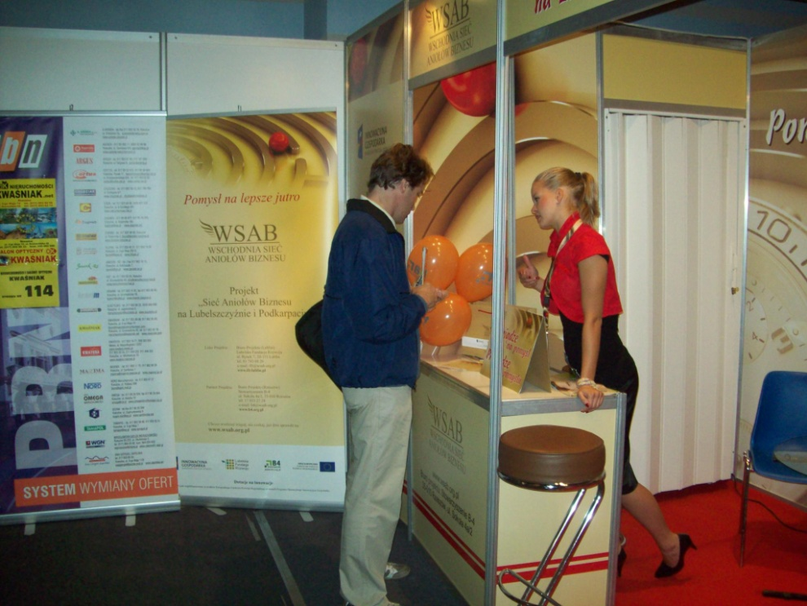
Gości odwiedzających nasze stoisko witała hostessa…
Dotacje na innowacje. Inwestujemy w waszą przyszłość.
Projekt współfinansowany ze środków Europejskiego Funduszu Rozwoju Regionalnego w ramach Programu Operacyjnego Innowacyjna Gospodarka.

Slide 5
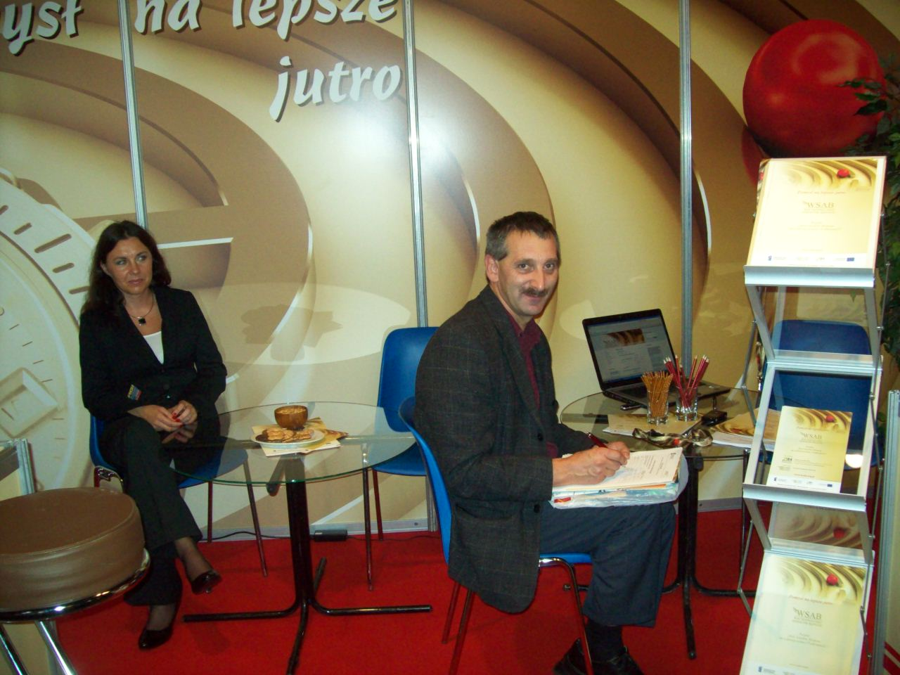
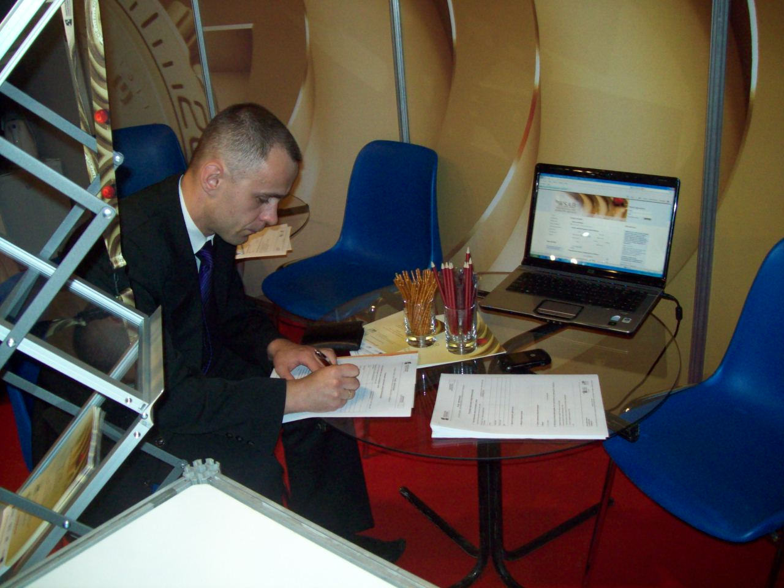
Po czym zapraszaliśmy ich na poczęstunek, by umilić oczekiwanie na informacje…
Dotacje na innowacje. Inwestujemy w waszą przyszłość.
Projekt współfinansowany ze środków Europejskiego Funduszu Rozwoju Regionalnego w ramach Programu Operacyjnego Innowacyjna Gospodarka.

Slide 6
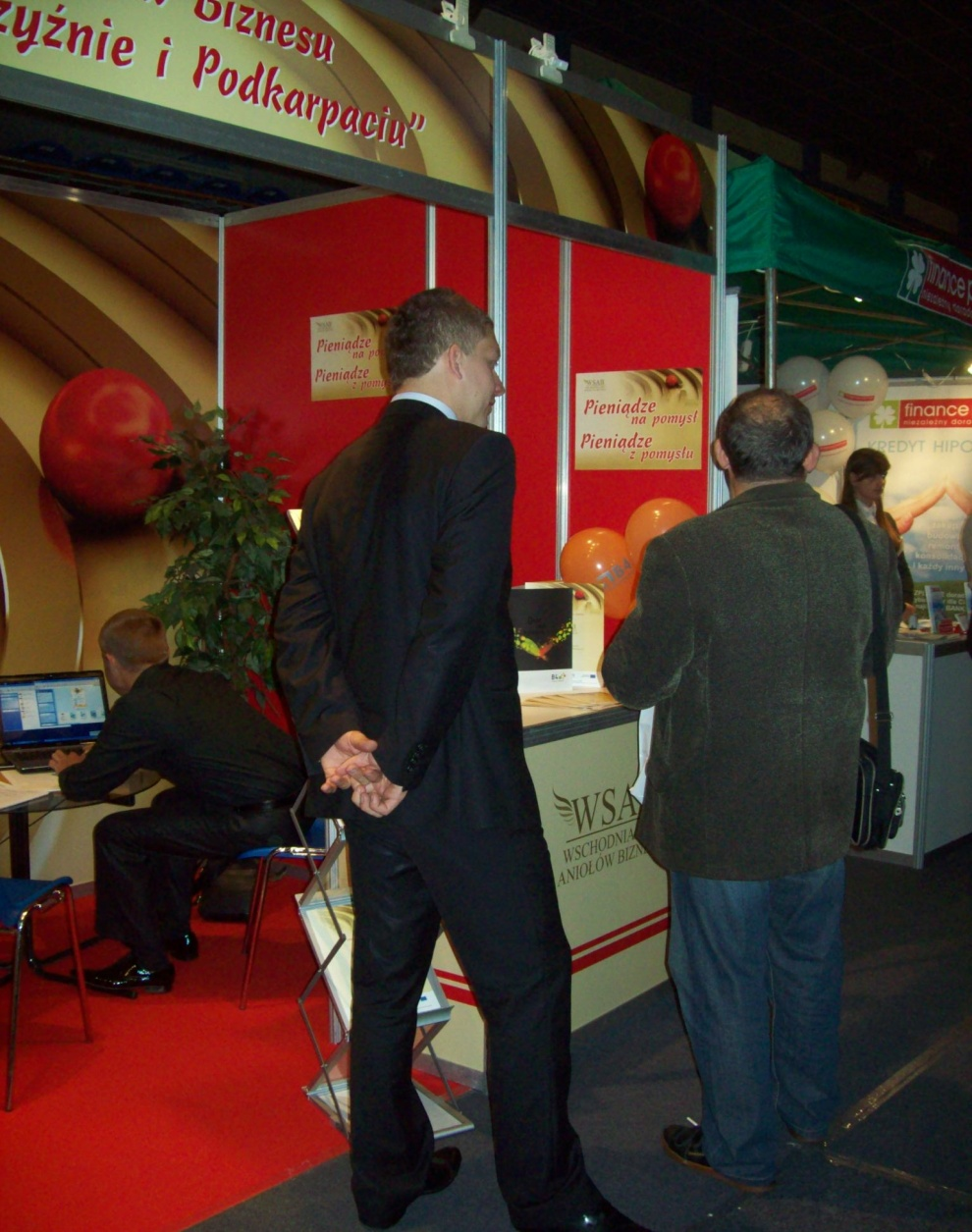
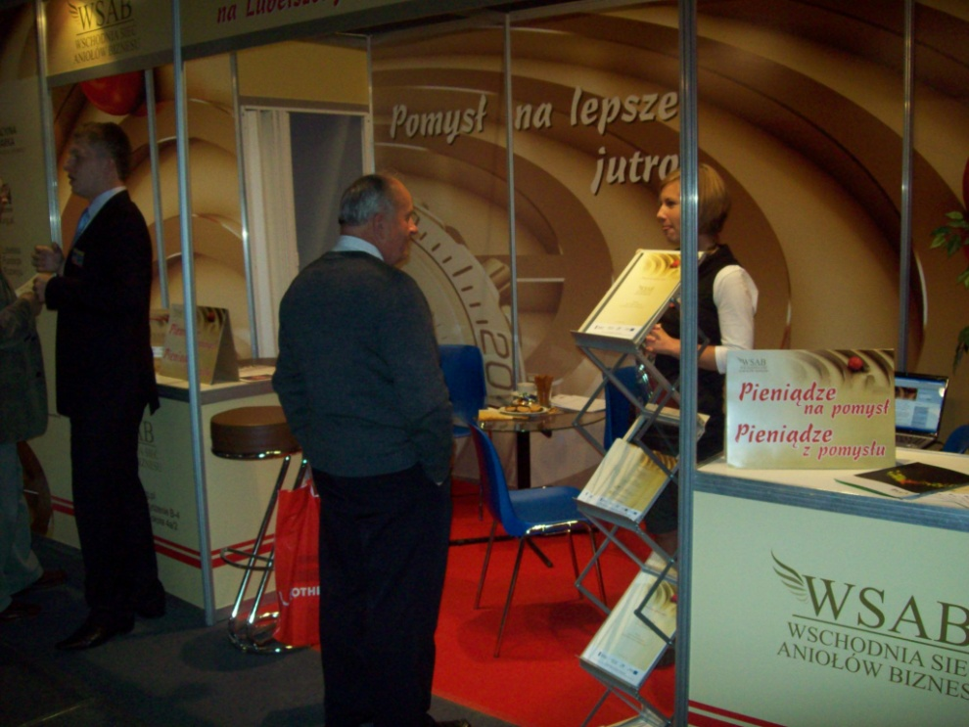
Nie wszyscy mieli czas, by usiąść, kadra projektu mobilnie dostosowywała się do potrzeb zainteresowanych
Dotacje na innowacje. Inwestujemy w waszą przyszłość.
Projekt współfinansowany ze środków Europejskiego Funduszu Rozwoju Regionalnego w ramach Programu Operacyjnego Innowacyjna Gospodarka.

Slide 7
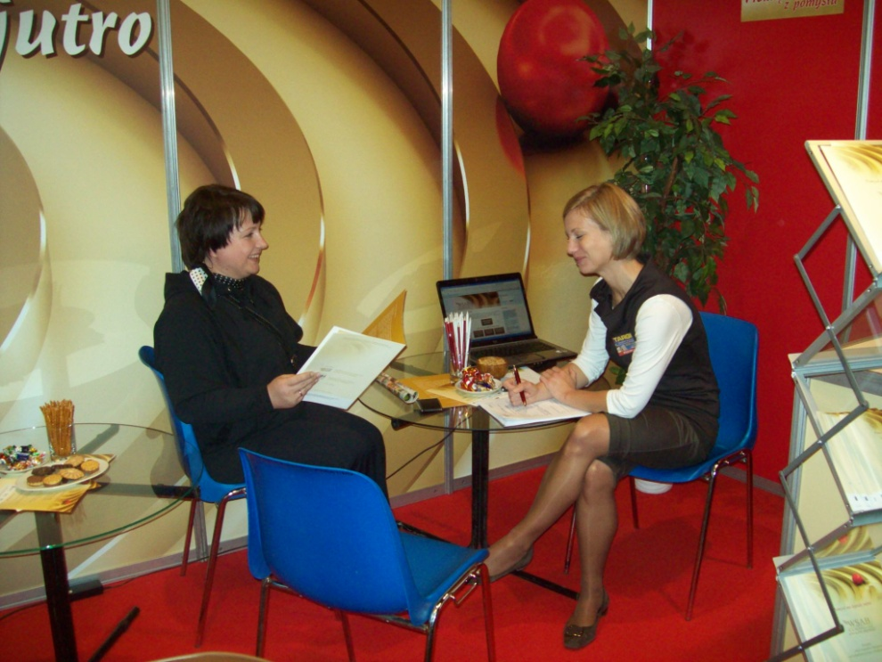
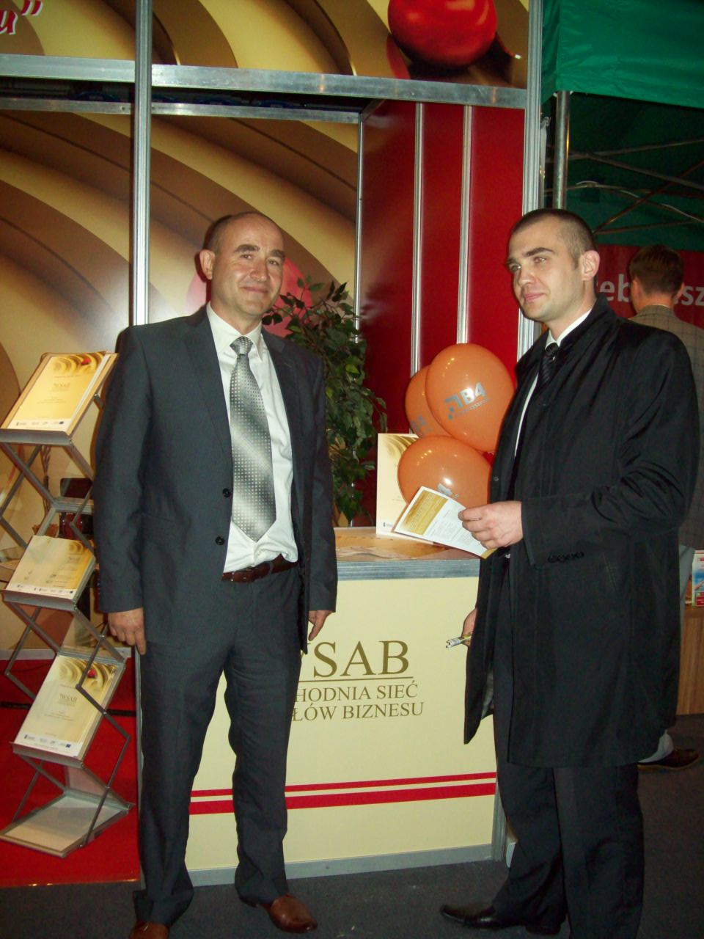
I z uśmiechem…
Dotacje na innowacje. Inwestujemy w waszą przyszłość.
Projekt współfinansowany ze środków Europejskiego Funduszu Rozwoju Regionalnego w ramach Programu Operacyjnego Innowacyjna Gospodarka.

Slide 8
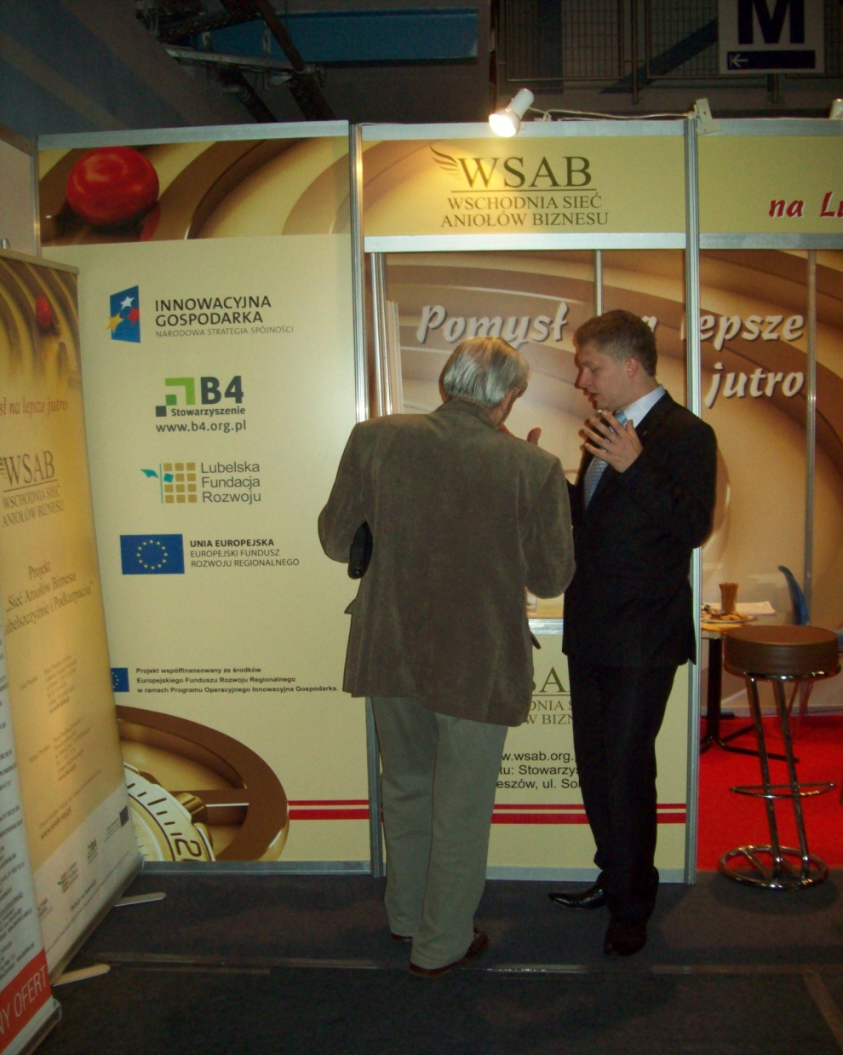
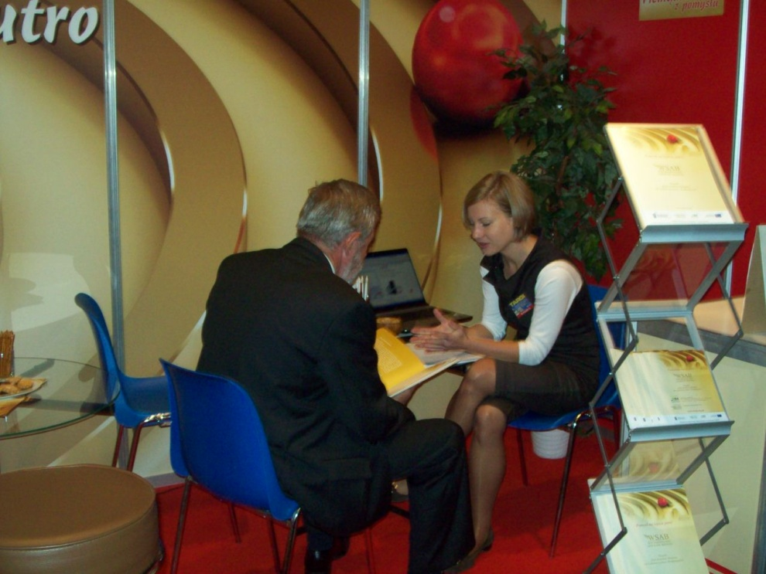
… oraz wielkim zaangażowaniem udzielała informacji o możliwościach, jakie przed aniołami biznesu stawia WSAB.
Dotacje na innowacje. Inwestujemy w waszą przyszłość.
Projekt współfinansowany ze środków Europejskiego Funduszu Rozwoju Regionalnego w ramach Programu Operacyjnego Innowacyjna Gospodarka.

Slide 9
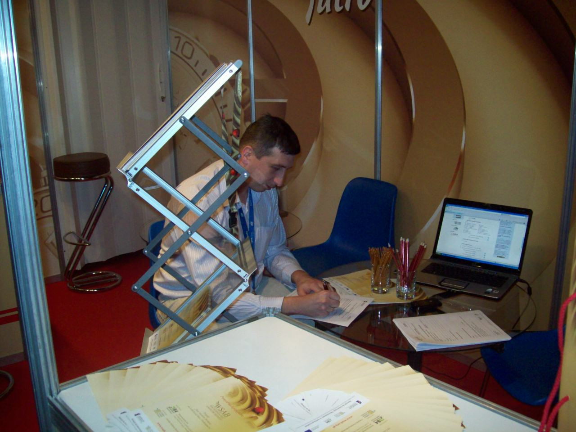
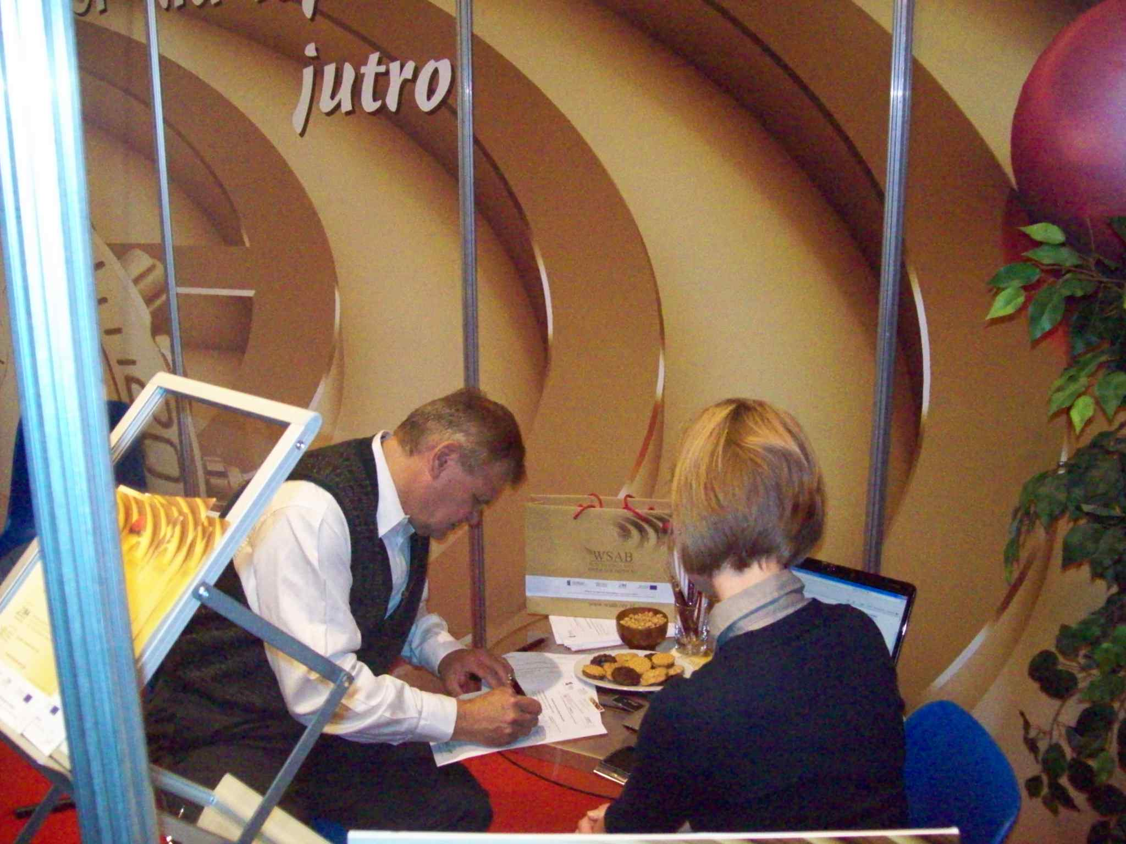
Kandydaci na pomysłodawców sieci skrupulatnie wypełniali dokumenty…
Dotacje na innowacje. Inwestujemy w waszą przyszłość.
Projekt współfinansowany ze środków Europejskiego Funduszu Rozwoju Regionalnego w ramach Programu Operacyjnego Innowacyjna Gospodarka.

Slide 10
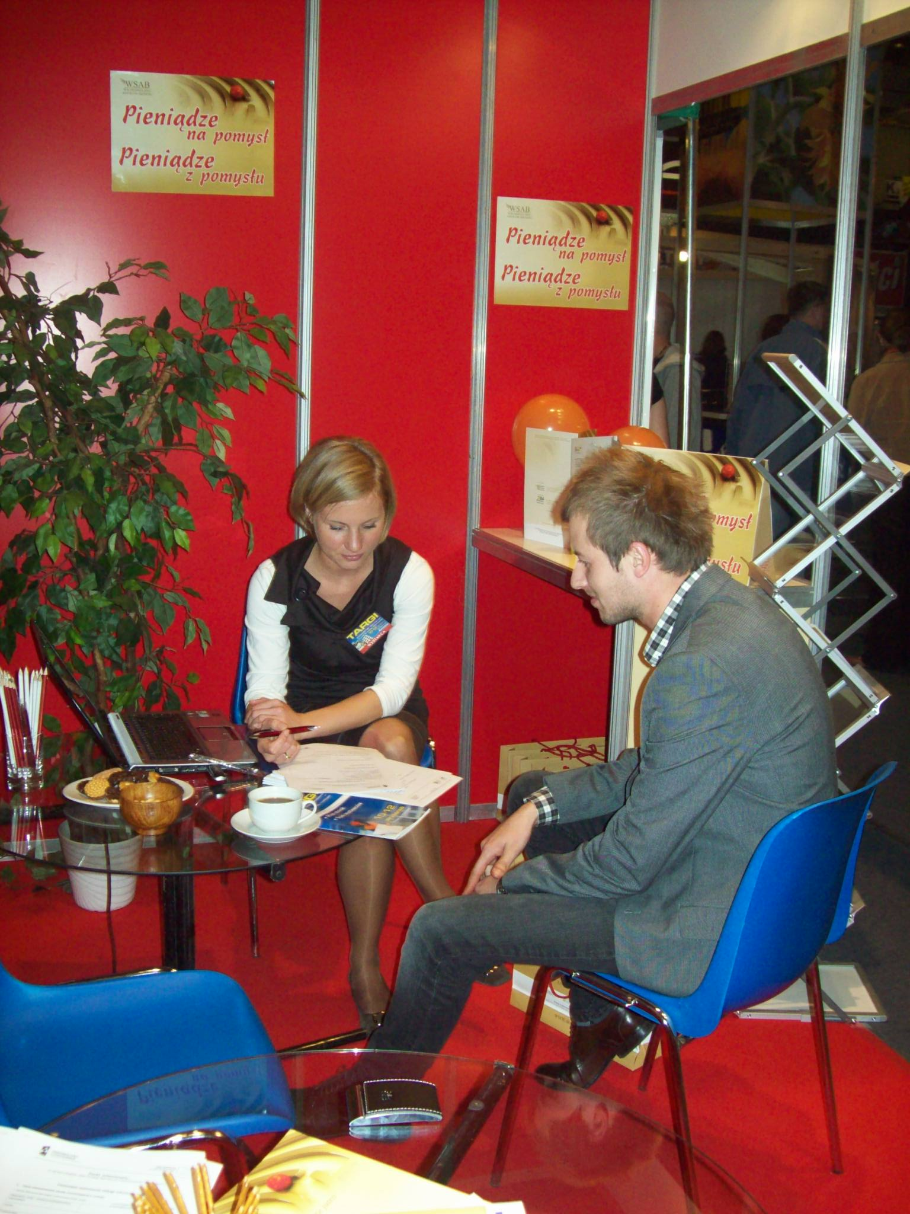
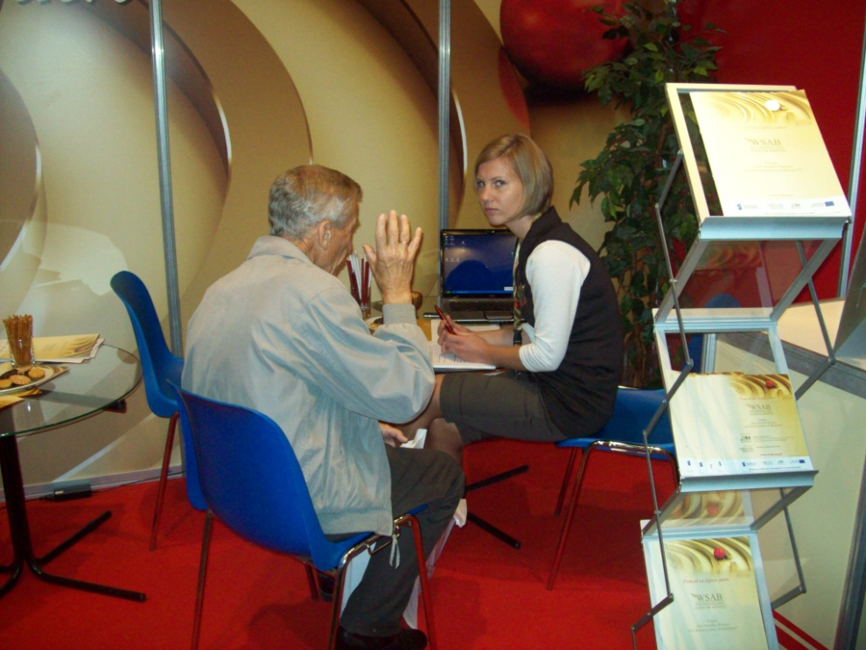
… i precyzyjnie opisywali własne pomysły biznesowe.
Dotacje na innowacje. Inwestujemy w waszą przyszłość.
Projekt współfinansowany ze środków Europejskiego Funduszu Rozwoju Regionalnego w ramach Programu Operacyjnego Innowacyjna Gospodarka.

Slide 11
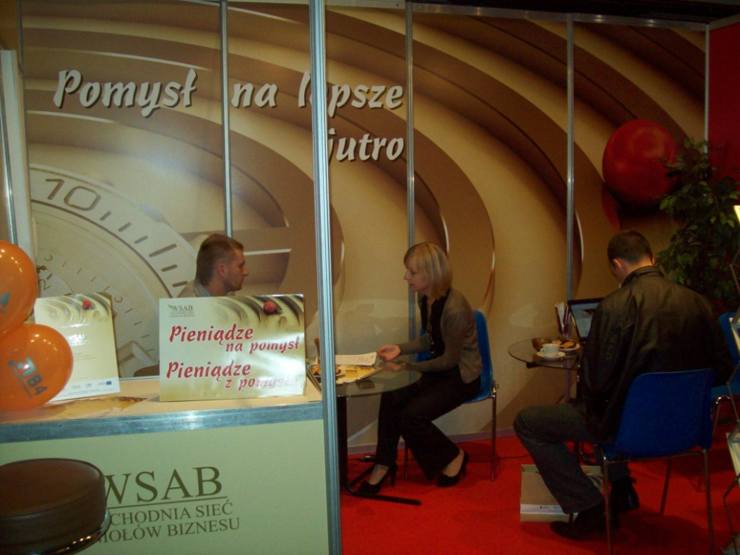
Wykorzystując pomoc realizatorów, rejestrowali się również na portalu WSAB.
Dotacje na innowacje. Inwestujemy w waszą przyszłość.
Projekt współfinansowany ze środków Europejskiego Funduszu Rozwoju Regionalnego w ramach Programu Operacyjnego Innowacyjna Gospodarka.

Slide 12
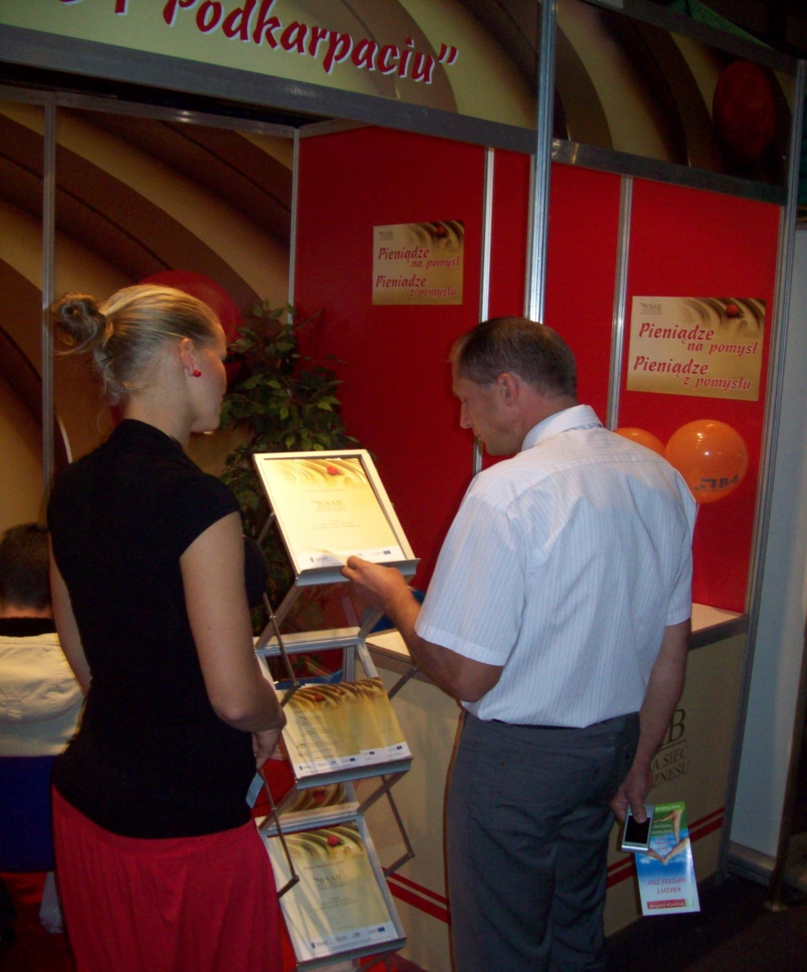
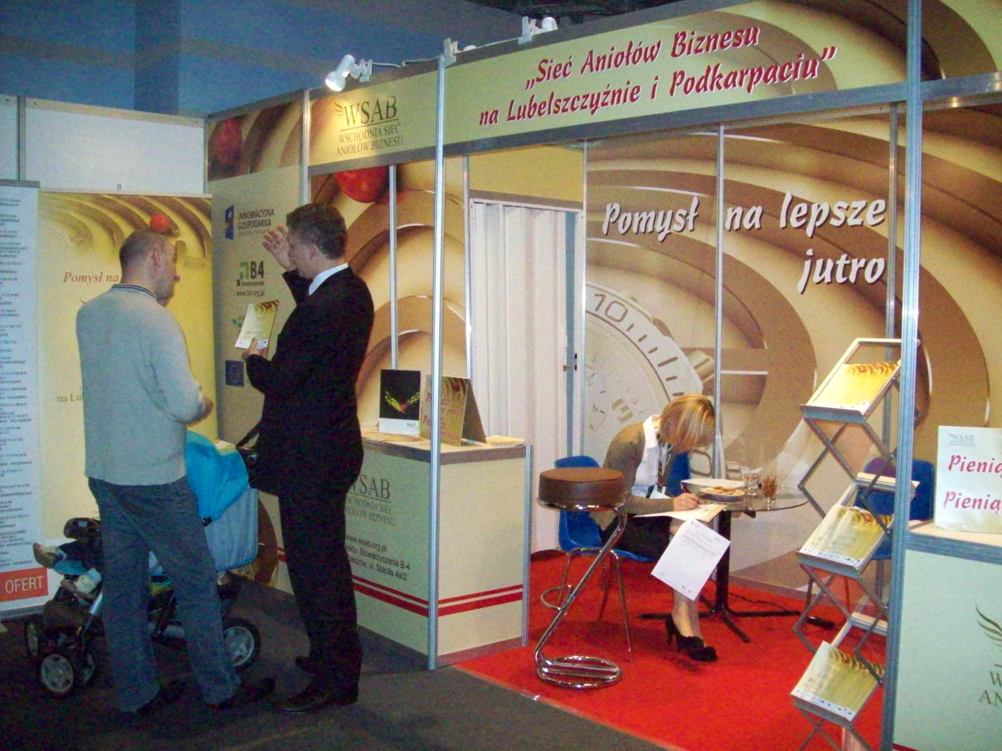
Nie zabrakło i niewierzących w ideę aniołów biznesu, których realizatorzy przekonywali szczególnie gorąco.
Dotacje na innowacje. Inwestujemy w waszą przyszłość.
Projekt współfinansowany ze środków Europejskiego Funduszu Rozwoju Regionalnego w ramach Programu Operacyjnego Innowacyjna Gospodarka.

